Slide 1
Tuần 15
TIẾNG VIỆT 1
Tập 1
Bài 76: ươn - ươt

Slide 2






Khởi động:
Trò chơi: Bay lên nào

Slide 3
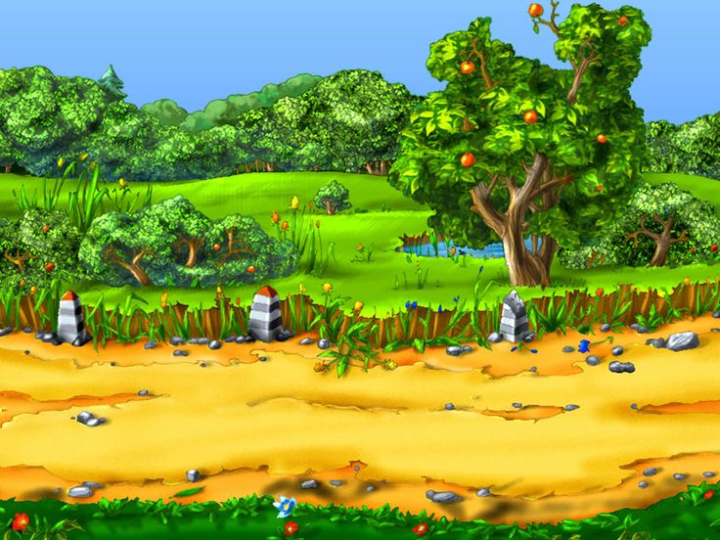


cún con
sơn nhà
chuột
râm bụt
cá thờn bơn
ớt
chuồn

Slide 4




Bài 76: ươn - ươt

Slide 5


LÀM QUEN

Slide 6
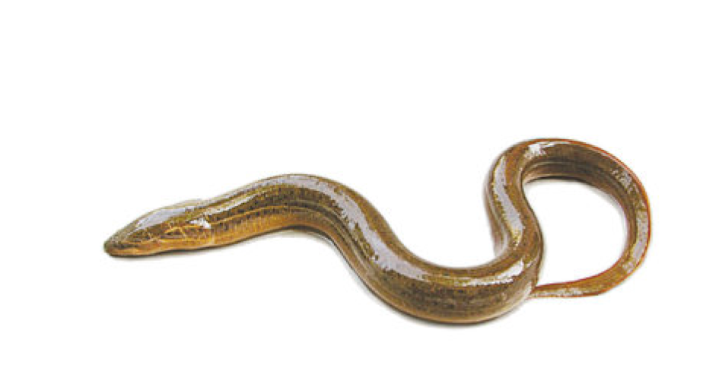
ươn
ươ
n
con lươn
ươn
(ưa – nờ - ươn)

Slide 7

ươt
ươ
t
lướt ván
(ưa – tờ - ươt)
ướt

Slide 8

ươn
lươn
ươt
lướt

Slide 9

2. Giúp thỏ đem cà rốt về hai nhà kho cho đúng

Slide 10
Tìm tiếng ngoài bài có vần:
ươn
ươt

Slide 11

GIẢI LAO

Slide 12


Slide 13


TẬP ĐỌC

Slide 14

Lướt ván
Cún, thỏ và vượn ra biển.
Biển đẹp quá. Trên bở, lũ biển trượt ván, nô đùa ầm ĩ.
Trên mặt biển. Bọn cá chuồn hăm hở lướt ván. Đến
lượt cún, nó lướt như múa lượn. Vượn chưa dám ra xa. Thỏ sợ ướt, ở trên bờ cổ vũ.
Gần trưa, ba bạn về nhà. Ra biển thật thú vị.

Slide 15
Lướt ván
Cún, thỏ và vượn ra biển.
Biển đẹp quá. Trên bở, lũ biển trượt ván, nô đùa ầm ĩ.
Trên mặt biển. Bọn cá chuồn hăm hở lướt ván. Đến
lượt cún, nó lướt như múa lượn. Vượn chưa dám ra xa. Thỏ sợ ướt, ở trên bờ cổ vũ.
Gần trưa, ba bạn về nhà. Ra biển thật thú vị.
1
2
3
5
6
4
7
8
9
10

Slide 16

TÌM HIỂU BÀI

Slide 17
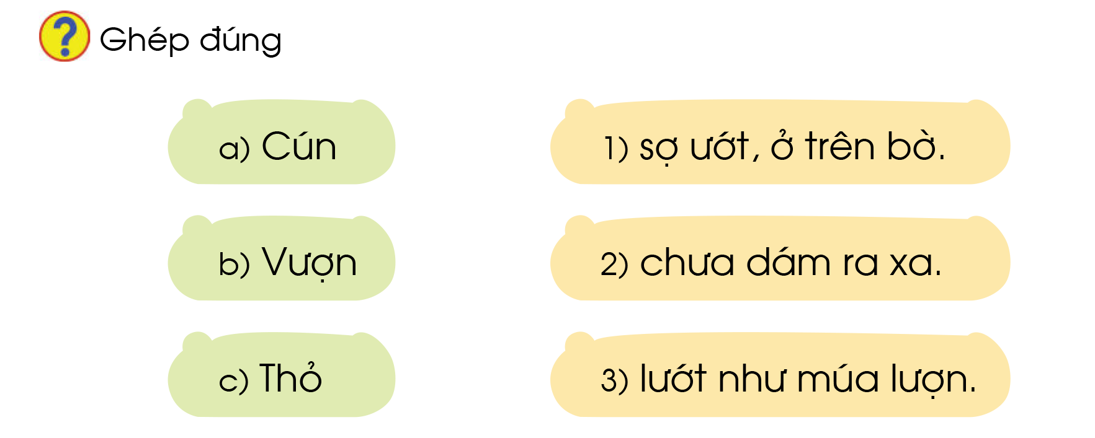

Slide 18

TẬP VIẾT

Slide 19
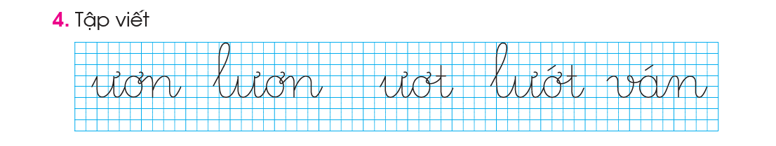

Slide 20

ươn

Slide 21
con lươn

Slide 22
ươt

Slide 23
lướt ván

